Slide 1
Sicherheits-Beurteilung Informationssicherheit & Datenschutz (1/2) Geräte-Name…..
Eingereicht durch: ……
Use Case – was soll warum wie durch wen gemacht werden?
Risiken & Massnahmen
…
Hinsichtlich welchen Dimensionen bestehen Risiken?
Vertraulichkeit
Integrität
Verfügbarkeit
Nachvollziehbarkeit
Risikobeschreibung:
Was kann passieren? Wie schlimm wäre es? Wie wahrscheinlich ist es?
…
Was für Daten werden bearbeitet? (zutreffendes ankreuzen)
Massnahmen: Was wird dagegen unternommen?
…
x
Patientendaten (DSK4)
x
anonymisiert
pseudonymisiert
Besondere Mitarbeiterdaten (DSK4)
anonymisiert
pseudonymisiert
Vertrauliche Mitarbeiterdaten (DSK3)
anonymisiert
pseudonymisiert
Andere vertrauliche Daten (DSK3)
Beschreibung: …
Verlassen Daten das USZ oder greifen Externe auf Daten zu und
wenn ja auf welcher vertraglichen Grundlage?
Durch wen wurde dies bereits beurteilt? (zutreffende ankreuzen)
…
Netzwerksicherheit
Systemtechnik
ICT Steuerung / Stab
Rechtsdienst
CISO
Compliance
Kontakt Personen: …
Speicherung USZ intern
Speicherung extern
siehe Erläuterungen Seite 3

Slide 2


Sicherheits-Beurteilung Informationssicherheit & Datenschutz (2/2) Geräte-Name…..
Eingereicht durch: ……
Wie findet die technische Integration innerhalb des USZ statt?
Werden Vorgabendokumente erfüllt?
Ja
Nein
Wenn nein, was nicht und warum nicht?
…
ACHTUNG: System Daten müssen zwingend auf dem Laufwerk FS Appl abgelegt werden.
Siehe nächste Seite Pkt.5!
Wie sieht die Systemarchitektur und der Datenfluss aus? (Skizze – exemplarisch, bitte anpassen)
Kommentar & Auflagen (wird durch CISO ausgefüllt)
USZ
Internet / Extern
Beurteilung ISB:
…
DB
Firewall
https
https
Server
Server
Datum: …
Dritte
DB
Abnahme und Auflagen CISO:
…
Device eingebunden in Mobile Device Management (MDM)
Zugriff über UZS Netz
Zugriff über VPN
Zugriff über Internet
Speicherung auf Device
Datum: …
AD
Zonenübergange
Proxy Dienste
WAF Dienste
Daten Ablage
Team Viewer
siehe Erläuterungen Seite 3

Slide 3
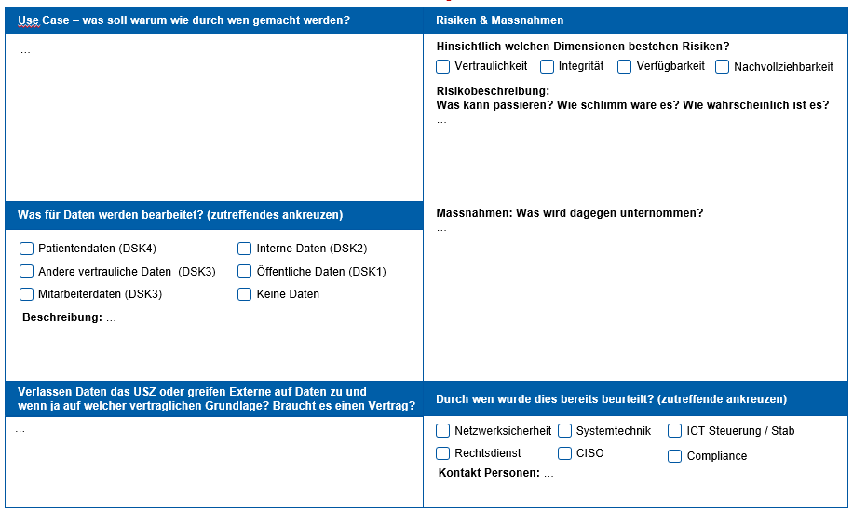
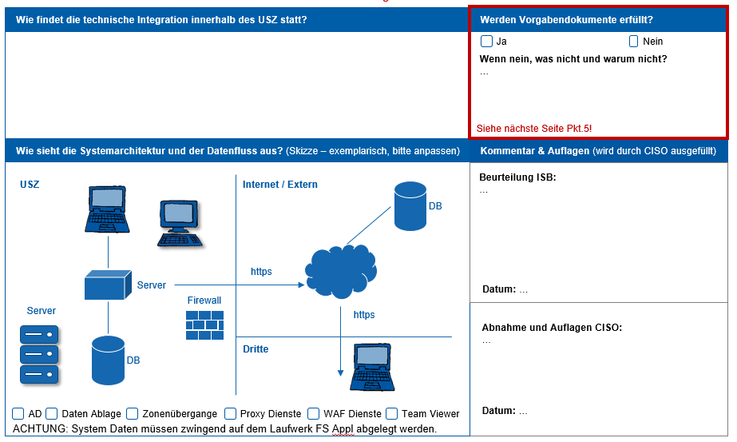
Erklärung & Prozess
Bitte Beschreiben Sie hier den Grund warum etwas gemacht werden soll. Was ist der Anwendungszweck? Was der Nutzen? Wer möchte dies und warum? Wird dies im Rahmen eines Projekts umgesetzt?
1
1
2
2
Vertraulichkeit: Besteht das Risiko, dass unberechtigte Zugriff auf Daten erhalten und/oder Daten entwendet werden können?
Integrität: Besteht das Risiko, dass Daten ungewollt oder missbräuchlich verändert werden und nicht mehr konsistent sind?
Verfügbarkeit: Besteht ein Risiko dass Daten oder Systeme ausfallen und nicht mehr zur Verfügung stehen?
Nachvollziehbarkeit: Besteht ein Risiko, dass Veränderungen nicht nachvollziehbar sind (kein Logging, keine Protokollierung)?
Bestehen weitere operative Risiken oder Reputationsrisiken für das USZ?
3
3
Mit welchen Bereichen wurde das Thema bereits besprochen? Welche Bereiche waren bei der Entwicklung der auf Seite 2 beschriebenen technischen Lösung involviert? Wurde die vertragliche Grundlage durch den Rechtsdienst abgenommen oder war der dieser sonst involviert? Wer waren die Kontaktpersonen?
4
5
4
Wie wird die Lösung technisch im USZ integriert? Bezogene ICT Services? Datenfluss? Zwischen- und Endablage der Daten?
Inventarisierung ? System Owner?
5
Sind die Vorgaben folgender Reglemente eingehalten?
Information Security – IT-basierte Systeme am USZ
Information Security – Mobilgeräte
Merkblatt Cloudnutzung am USZ
6
Anhang Sicherheitsbeurteilung:
Zonenübergänge & Datenflusses (siehe nächste Seiten)
Bei Datentransfer über Internet muss der Anhang ausgefüllt werden. Dies garantiert eine rasche und sichere Umsetzung.
Richtung Kommunikationsaufbau & Datenfluss anhand der Pfeil-richtung
beteiligte Systeme
Nutzung von Sicherheitskomponenten (WAF, Proxy, Firewall)
Nutzung von Authentisierungsmerkmalen (User, Zertifikate, Schlüsselmaterial)
Ausfüllen
Einreichen bei CISO
Beurteilen
Abnahme & Ablage
Umsetzen
Antragsteller
(Projekt, BSV etc.)¹
Antragsteller
Information Security Board
CISO
Antragsteller & IT
1) Bei Bedarf Unterstützung durch ICT / FIN IT / ADI IT / DFL IT

Slide 4











Anhang zur Sicherheitsbeurteilung (1/2) Zonenübergänge
EXTERNAL
DMZ
RESEARCH-MED
INTERNAL
Präsent. Layer
Applikation Layer
Plattform Layer
Client Layer
www.xxx.yyy.zzz
www.xxx.yyy.zzz
name.usz.ch
www.xxx.yyy.zzz
name.usz.ch
www.xxx.yyy.zzz
www.xxx.yyy.zzz
www.xxx.yyy.zzz
name.usz.ch
 | Service |  | Ext. Support |  | Datenbank |  | WAF
 | Fileshare |  | Applikation |  | Website |  | Auth.-Service
 | 2-Faktor |  | Proxy |  | Eingehend |  | Zertifikat
 | Firewall |  | IP/System |  | Ausgehend |  | P-Schlüssel

Slide 5
Anhang zur Sicherheitsbeurteilung (2/2) Datenfluss
EXTERNAL
DMZ
RESEARCH-MED
INTERNAL
Präsent. Layer
Applikation Layer
Plattform Layer
Client Layer
www.xxx.yyy.zzz
www.xxx.yyy.zzz
www.xxx.yyy.zzz
name.usz.ch
www.xxx.yyy.zzz
www.xxx.yyy.zzz
name.usz.ch
 | Service |  | Ext. Support |  | Datenbank |  | WAF
 | Fileshare |  | Applikation |  | Website |  | Auth.-Service
 | 2-Faktor |  | Proxy |  | Eingehend |  | Zertifikat
 | Firewall |  | IP/System |  | Ausgehend |  | P-Schlüssel

